Slide 1
第1课 直线运动的基本概念与规律
结合课本及提分宝典P1、P7复习：
问题与思考：
1、运动学基本物理量中哪些是矢量（方向如何确定），哪些是标量
2、与质点同类的物理概念有哪些？
3、区分速率、平均速率、瞬时速度、平均速度、速度变化量、速度变化率、加速度
4、为什么速度图像中速度曲线与横轴所围图形面积表位移？

Slide 2
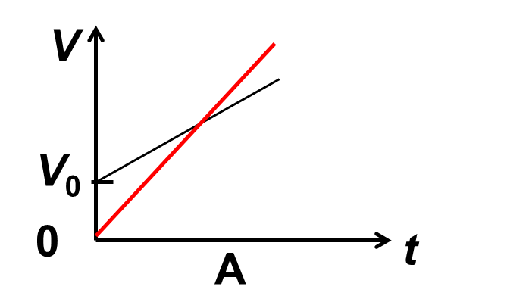
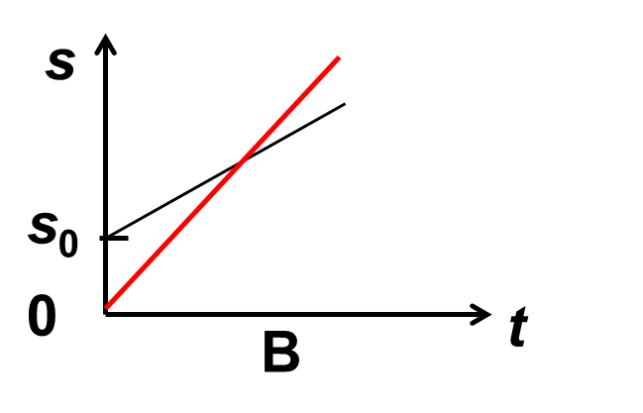
甲
甲：初速度为零的匀加速直线运动
乙：初速度为V0的匀加速直线运动
乙
甲乙同时运动，初位置不确定
a甲>a乙
交点处表此时刻速度相等
甲
甲：正方向匀速直线运动
乙：正方向匀速直线运动
乙
甲乙同时运动，任意时刻位置确定
V甲>v乙
交点处表此时刻相遇，但位移不同

Slide 3
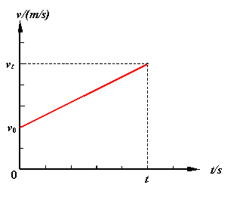
思考：匀变速直线运动的 v—t 图中怎样表示物体的位移？
已知：匀速直线运动V-t图像面积表位移
s₂
s₁
结论：匀变速直线运动的 v—t 图中面积表示物体的位移。

